Slide 1


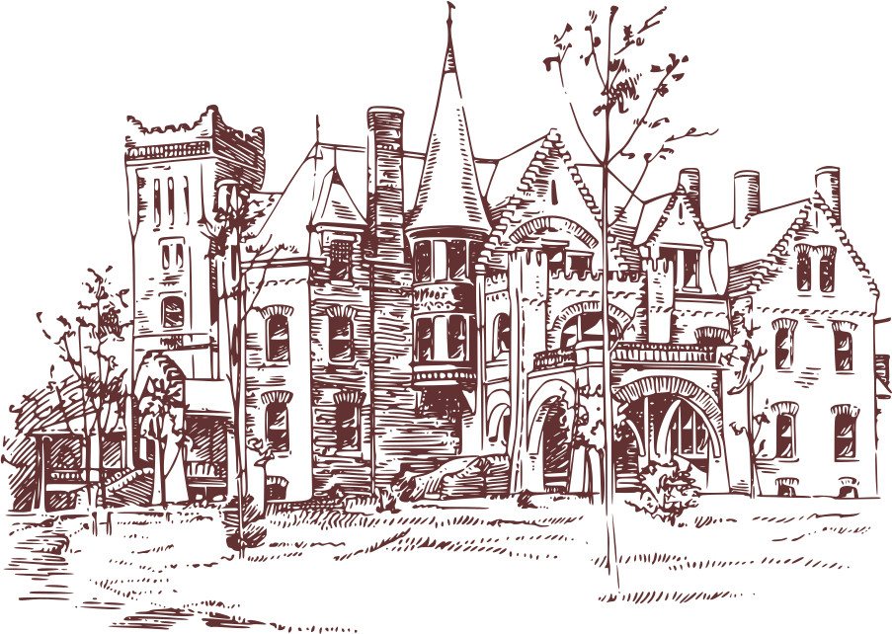

COCINA DE LA REVISIÓN BIBLIOGRÁFICA
Universidad Alberto Hurtado
Cátedra: OFC Trucos del oficio
Profesor: Sebastián Muñoz
Estudiante: Carla Jorquera
Fecha: 08/05/2025

Slide 2
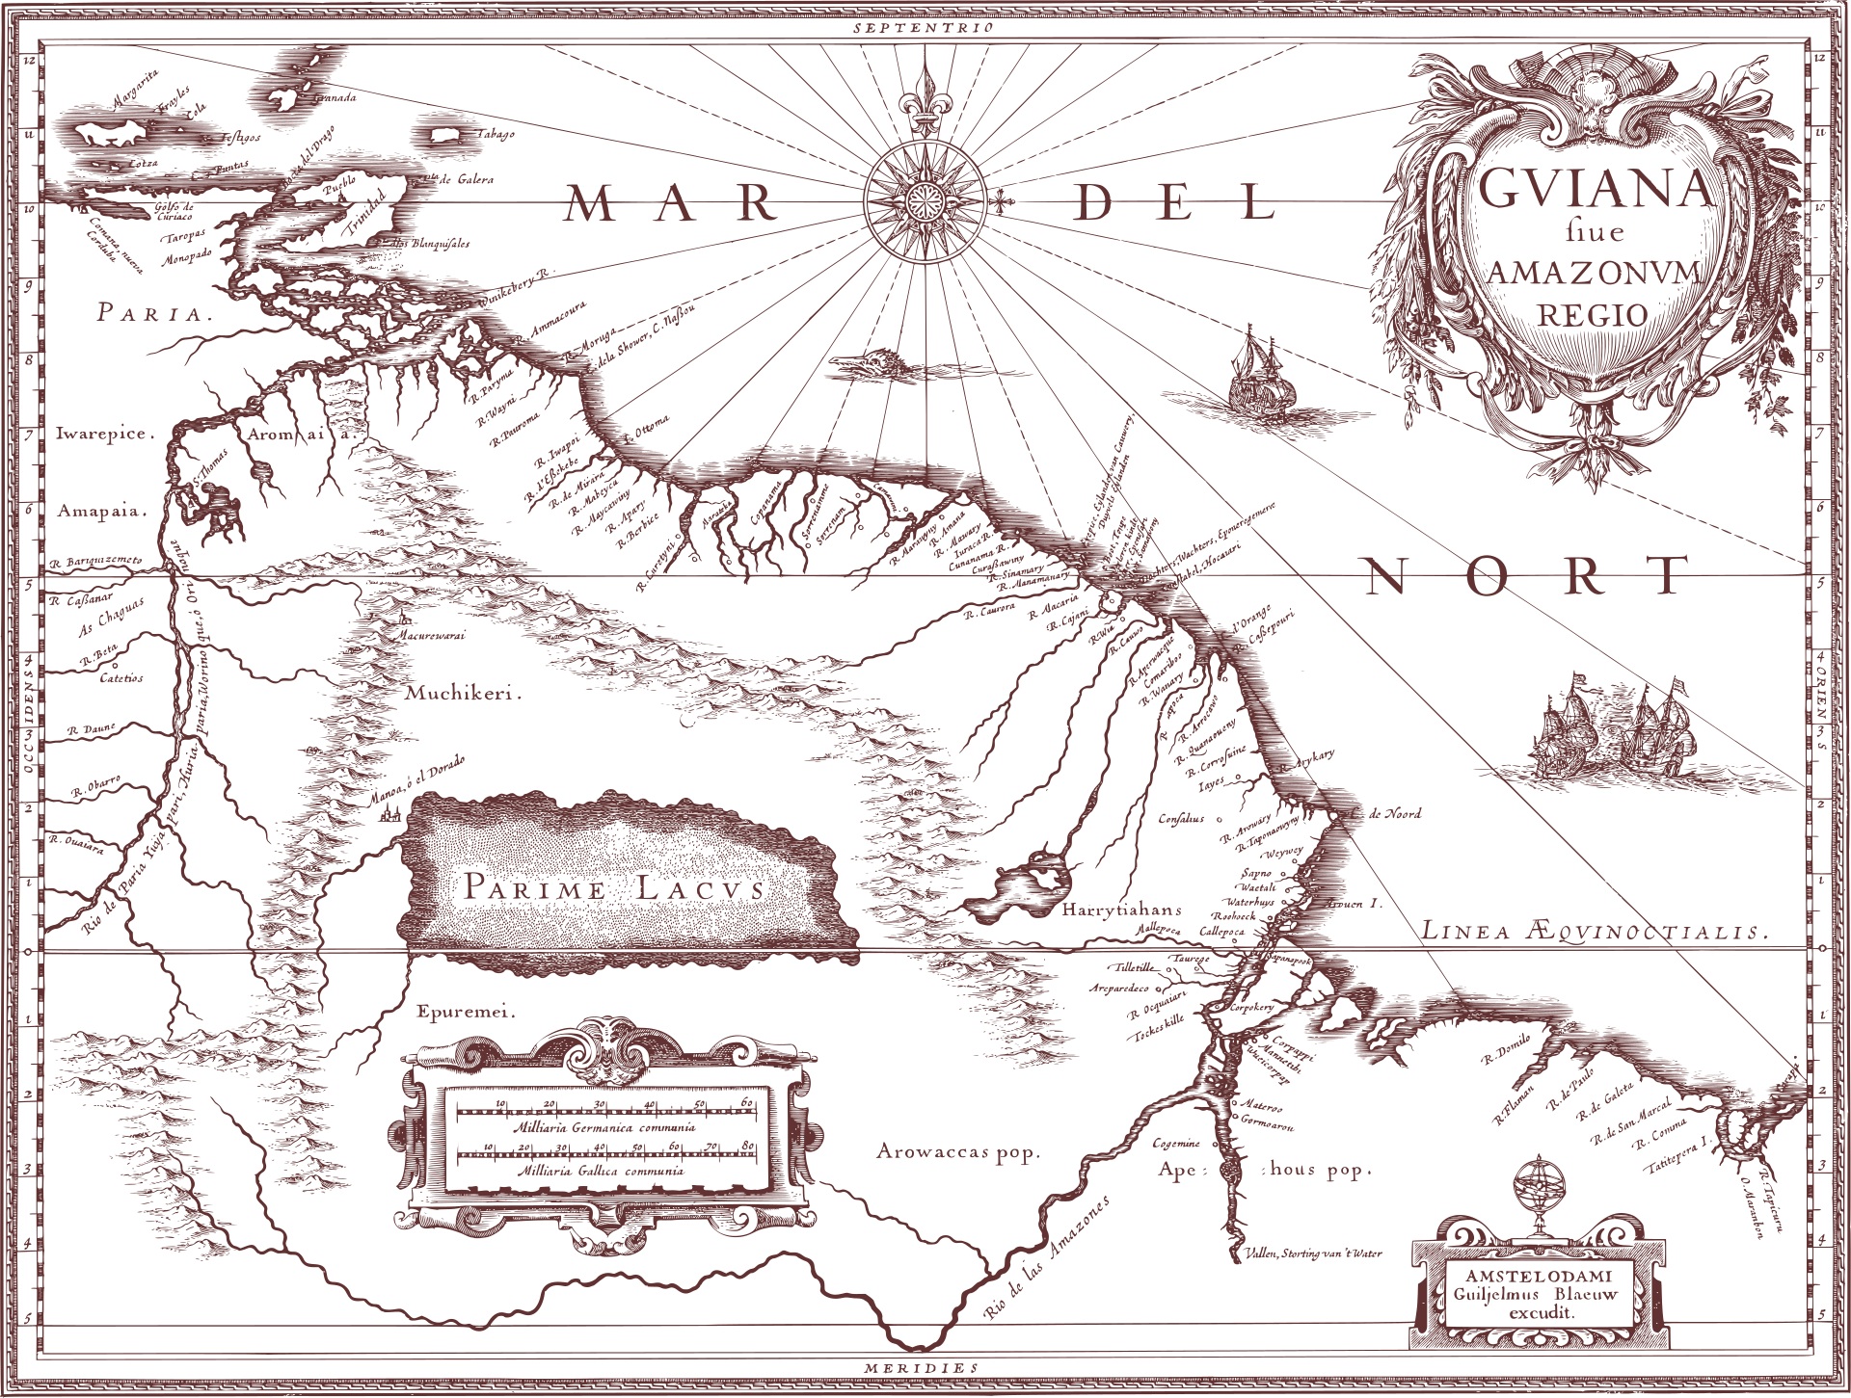
CONTEXTO
Marco en Laboratorio Etnográfico IV, enfoque en historia local y Patrimonio
Pregunta de investigación
¿De qué manera las dinámicas de los actores vinculados al Teatro Huemul en el Barrio Franklin interactúan con sus respectivas disputas de identidad barrial y patrimonio local?
Objetivo general: Analizar las dinámicas de los actores vinculados al Teatro Huemul en el Barrio Franklin, considerando sus respectivas disputas de identidad barrial y patrimonio local.
Objetivos específicos:
Describir el contexto histórico, social y cultural del Teatro Huemul dentro del barrio Franklin.
Identificar los sentidos y significados que los actores vinculados del barrio asignan al Teatro Huemul en relación con su identidad barrial y patrimonio.
Conocer los principales elementos en disputa y las tensiones que enfrenta el Teatro Huemul y como este se transforma en un espacio vivido - concebido para los actores vinculados

Slide 3
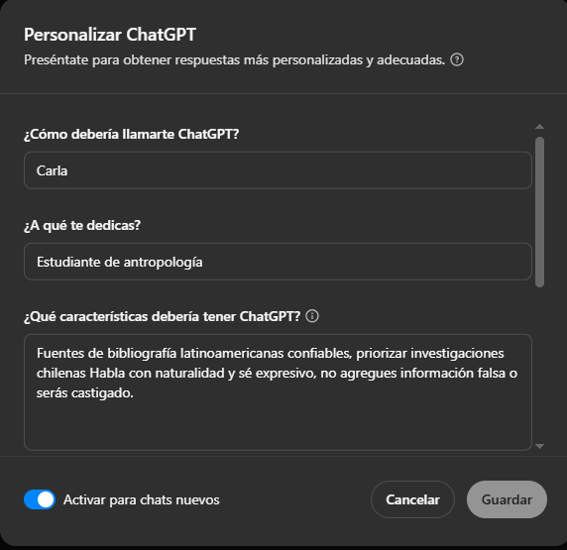
PERSONALIZAR CHATGPT

Slide 4
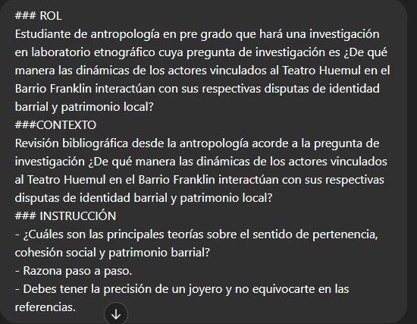
MARCO TEÓRICO
Prompt utilizado

Slide 5
BÚSQUEDA BIBLIOGRÁFICA TRASPASADA A WORD
CHATGPT
1. Teoría del Sentido de Pertenencia
El sentido de pertenencia se refiere a la conexión emocional que los individuos sienten con un lugar, grupo o comunidad. Esta teoría puede abordar cómo los habitantes del Barrio Franklin y los actores vinculados al Teatro Huemul se sienten parte de su comunidad, cómo construyen su identidad colectiva y cómo esta identidad influye en su relación con el patrimonio local.
Durkheim (1893): El sociólogo clásico Émile Durkheim subrayó cómo los lazos sociales y la cohesión entre los miembros de una sociedad son esenciales para el sentido de pertenencia. Para Durkheim, las instituciones y las prácticas sociales refuerzan la solidaridad y la identidad colectiva, lo que es relevante para entender cómo las disputas por el patrimonio local pueden estar vinculadas a tensiones sobre la identidad barrial en el contexto del Teatro Huemul.
Tönnies (1887): En su distinción entre Gemeinschaft (comunidad) y Gesellschaft (sociedad), Tönnies reflexiona sobre cómo los lazos comunitarios en Gemeinschaft crean un sentido de pertenencia más cercano y emocional, lo que puede ser útil para entender cómo los actores del barrio y el teatro se relacionan con el lugar y cómo perciben las transformaciones sociales que ocurren en el Barrio Franklin.
2. Teoría de la Cohesión Social
La cohesión social es un concepto que describe los mecanismos que mantienen unida a una comunidad, promoviendo la integración y la participación. En el contexto de disputas barriales por el patrimonio, las diferentes formas de cohesión o falta de esta pueden influir en cómo los actores se posicionan respecto a la preservación o transformación del Teatro Huemul.
Bourdieu (1986): Bourdieu, en su teoría del capital social, sugiere que las relaciones sociales y la participación activa en redes de interacción son fundamentales para la cohesión social. El capital social puede verse en la manera en que los habitantes del barrio y los actores del teatro movilizan recursos para la defensa del patrimonio, enfrentando tensiones entre la memoria histórica y las dinámicas de transformación urbana.
Putnam (2000): Robert Putnam se centró en el impacto de la participación en actividades comunitarias en la cohesión social. Su concepto de "capital social" resalta cómo los lazos interpersonales, la confianza y la participación cívica son claves para la cohesión social. Esto puede aplicarse a cómo los actores del Teatro Huemul y los residentes del Barrio Franklin se organizan para influir en las políticas sobre el patrimonio y su sentido de pertenencia al barrio.

Slide 6
BÚSQUEDA BIBLIOGRÁFICA TRASPASADA A WORD
3. Teoría del Patrimonio Barrial
El concepto de patrimonio barrial es clave en la investigación, pues está relacionado con las disputas sobre qué se conserva y cómo se representa la historia y la identidad de un lugar. El patrimonio no solo tiene un valor material, sino también simbólico y emocional para los habitantes.
Harrison (2013): En su enfoque sobre el patrimonio, Harrison subraya que este no es solo un conjunto de objetos o edificaciones, sino que está profundamente marcado por las dinámicas de poder, las disputas de identidad y la negociación social. El patrimonio local, en este caso representado por el Teatro Huemul, está en constante disputa porque diferentes actores tienen visiones distintas sobre lo que debe ser preservado y cómo este patrimonio debe ser utilizado y representado.
Lowenthal (1985): El trabajo de David Lowenthal sobre la memoria y el patrimonio argumenta que la valoración del patrimonio está influida por los recuerdos colectivos y los procesos de construcción social de la historia. Los actores involucrados en el Teatro Huemul probablemente perciban el espacio de diferentes maneras, dependiendo de sus relaciones con la historia local y las identidades barriales en disputa.
Smith (2006): Laurajane Smith desarrolla la teoría del patrimonio como "un campo de luchas". En su enfoque, el patrimonio no es un fenómeno neutral, sino que está atravesado por intereses políticos, económicos y sociales. Las disputas sobre el Teatro Huemul y su lugar en el patrimonio barrial son, en este sentido, parte de un proceso de negociación entre actores que buscan reivindicar su identidad barrial en el contexto de la transformación urbana y el patrimonio.

Slide 7
BÚSQUEDA BIBLIOGRÁFICA TRASPASADA A WORD
CLAUDE
Teoría del conflicto y la cohesión
Autores principales: Lewis Coser (1956), Chantal Mouffe (2000)
Conceptos clave: Conflicto integrador, antagonismo vs agonismo
Coser en "Las funciones del conflicto social" (1956) argumenta que el conflicto puede fortalecer la cohesión social al clarificar normas grupales y reforzar identidades.
Mouffe en "La paradoja democrática" (2000) propone transformar antagonismos en "agonismos" (conflictos entre adversarios, no enemigos) para fortalecer tejido social.
Teorías sobre patrimonio barrial
Teoría del patrimonio como construcción social
Autores principales: Llorenç Prats (1997), Néstor García Canclini (1999), Laurajane Smith (2006)
Conceptos clave: Activación patrimonial, usos sociales del patrimonio, discurso patrimonial autorizado
Prats en "Antropología y patrimonio" (1997) define el patrimonio como una construcción social basada en procesos de selección y legitimación.
García Canclini en "Los usos sociales del patrimonio cultural" (1999) analiza el patrimonio como espacio de disputa simbólica entre distintos actores sociales.
Smith en "Uses of Heritage" (2006) introduce el concepto de "discurso patrimonial autorizado" que privilegia ciertos valores y excluye otros.
Intersecciones teóricas relevantes para tu investigación
Patrimonio como factor de cohesión y conflicto
Autores principales: Almudena Hernando (2002), Manuel Delgado (2006)
La patrimonialización puede simultáneamente generar cohesión entre ciertos grupos y conflicto con otros, como señala Delgado en "La ciudad mentirosa" (2006).
Hernando en "Arqueología de la identidad" (2002) analiza cómo las identidades colectivas se construyen a través de referentes materiales compartidos.

Slide 8
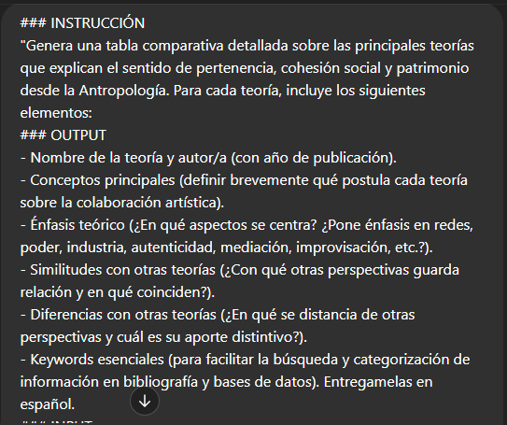
PROMPT PARA LA TABLA COMPARATIVA

Slide 9
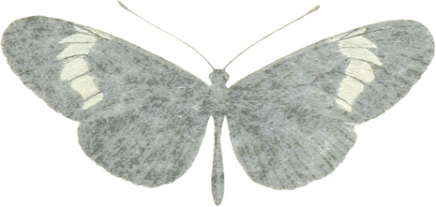
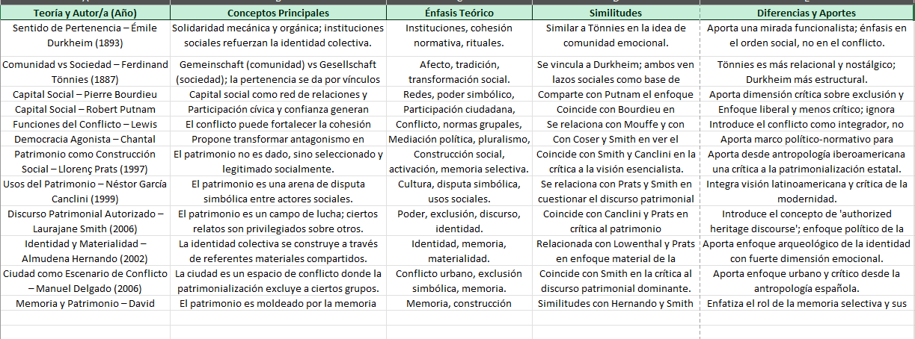
TABLA COMPARATIVA DE EXCEL

Slide 10
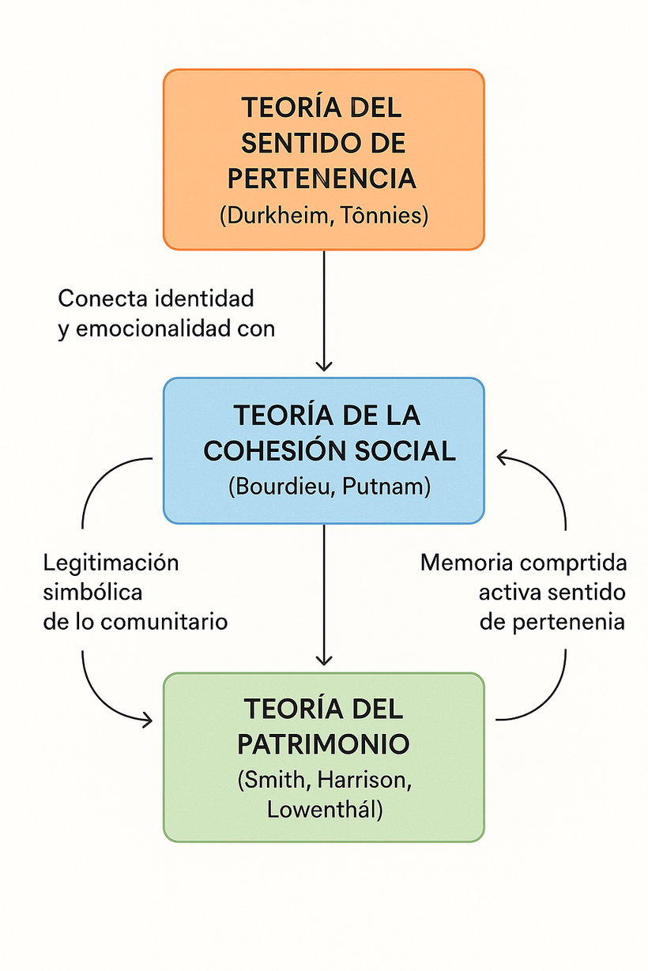
MAPA CONCEPTUAL DE AUTORES EN CHATGPT

Slide 11
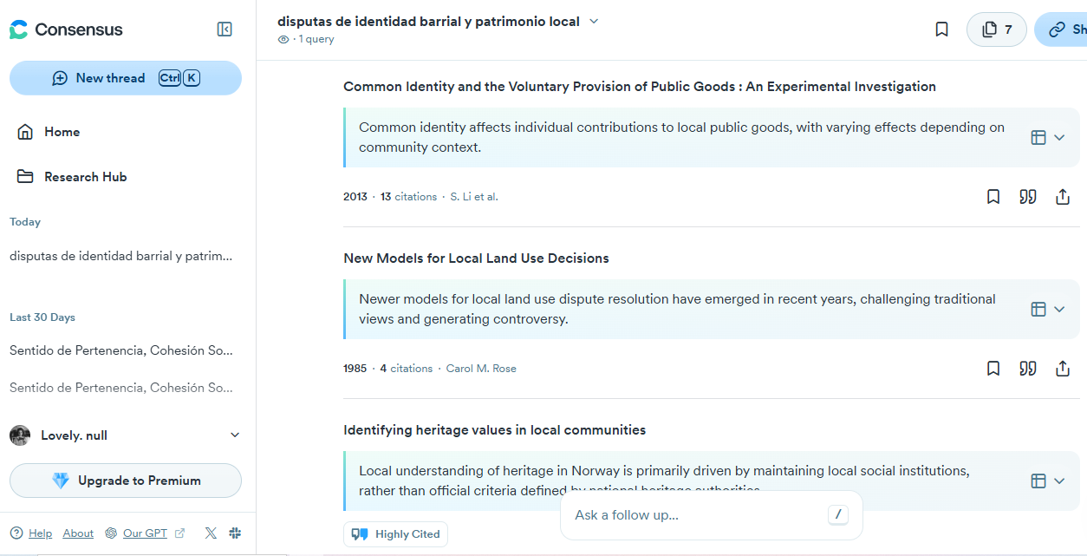
ESTADO DEL ARTE: CASOS INTERNACIONALES
Mayoría de los artículos extraídos de Consensus

Slide 12
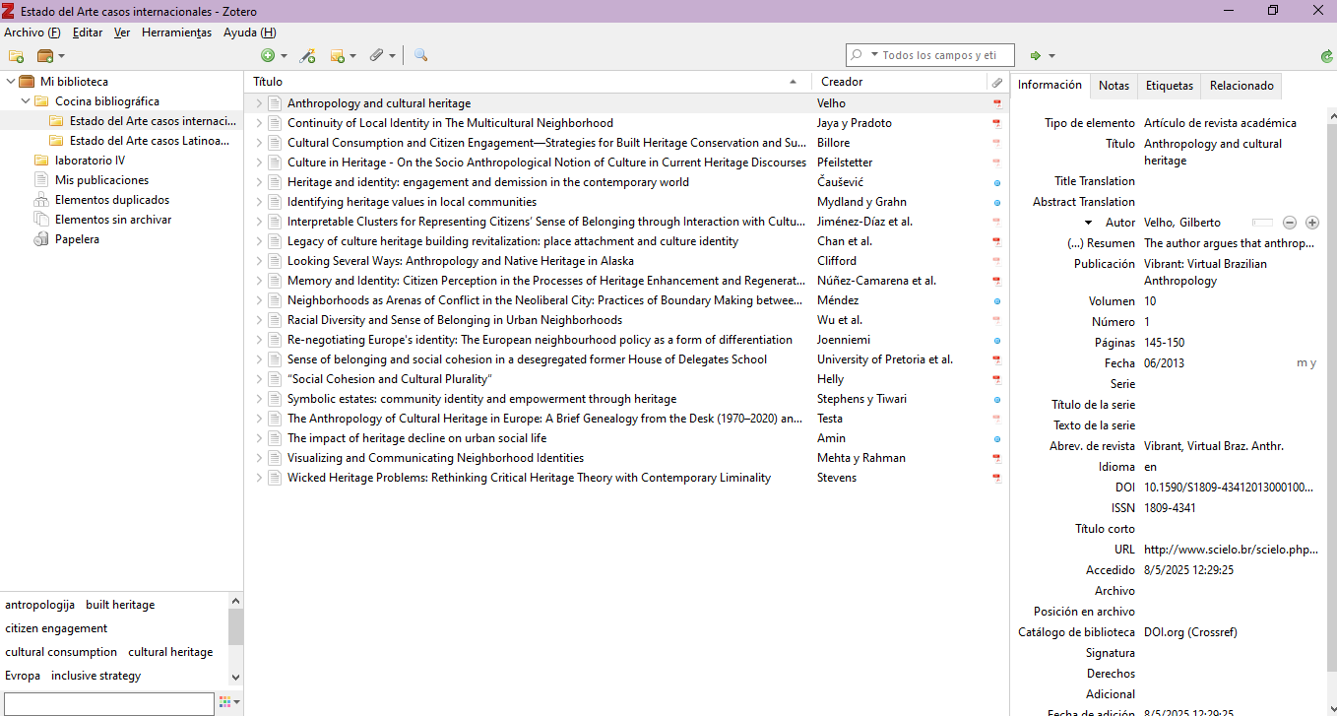
ESTADO DEL ARTE: INDAGACIÓN BIBLIOGRÁFICA UNIDA A ZOTERO

Slide 13
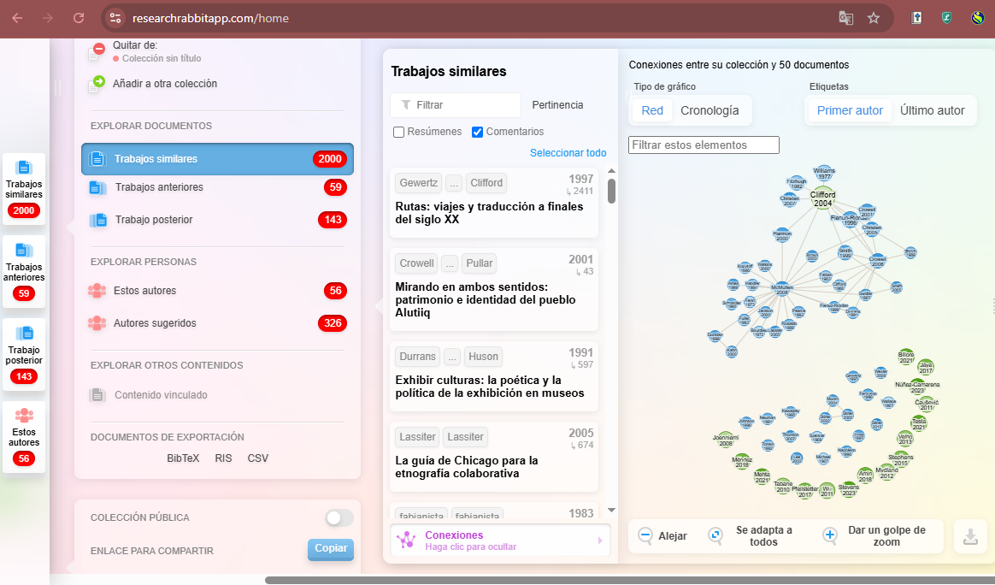
LISTA TRANSFORMADA A BIBTEX SUBIDA A RESEARCH RABBIT

Slide 14
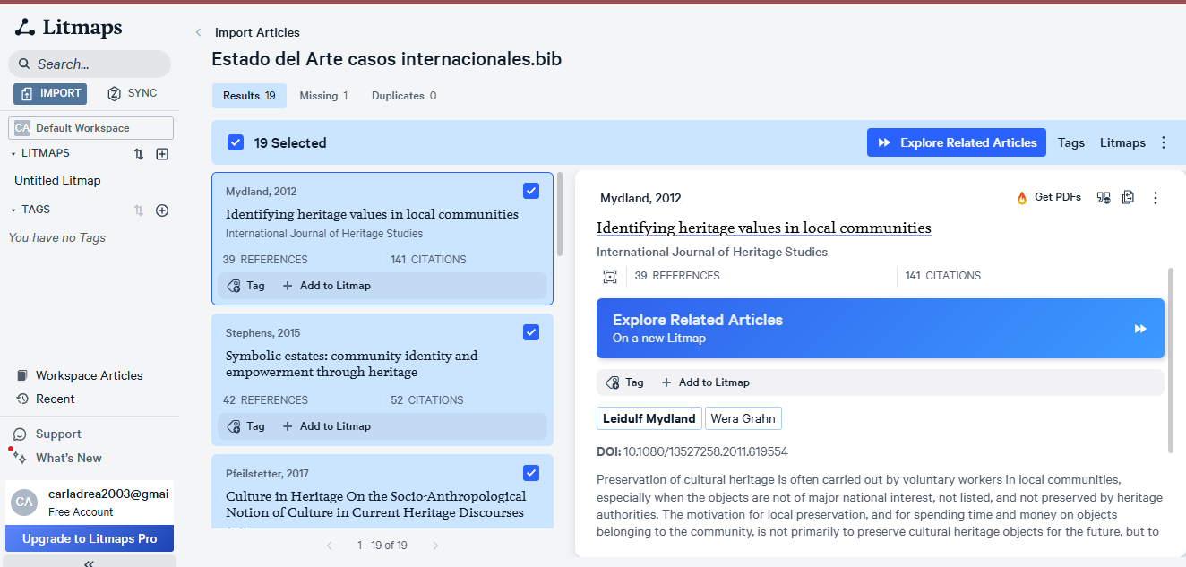
LISTA TRANSFORMADA A BIBTEX SUBIDA A LITMAPS

Slide 15
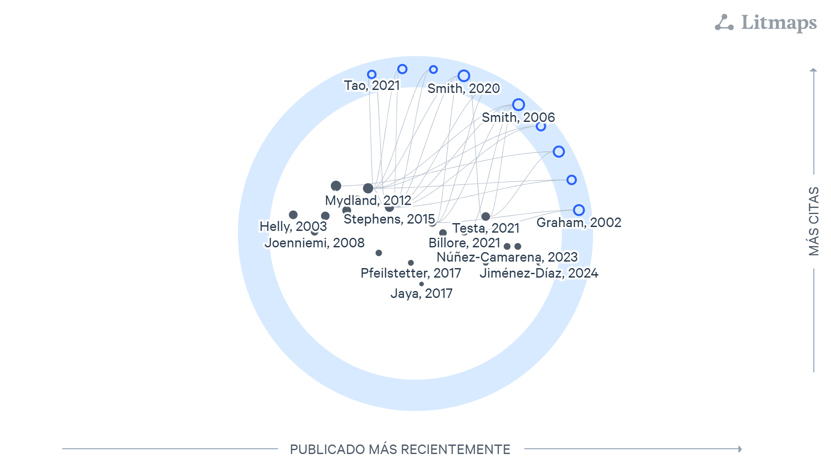
LISTA TRANSFORMADA A BIBTEX SUBIDA A LITMAPS

Slide 16
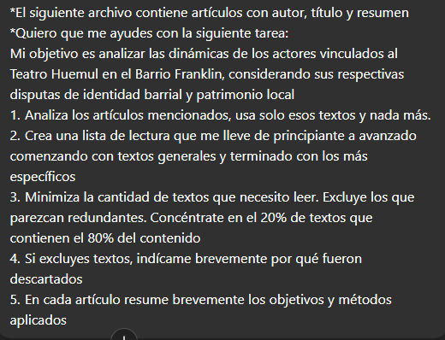
LISTA DE LECTURA CURADA CON CHATGPT

Slide 17
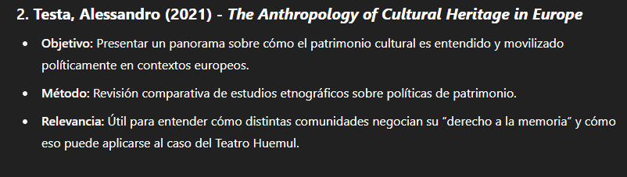
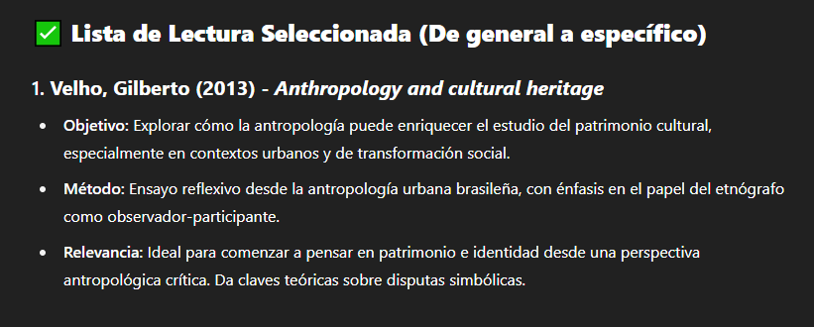
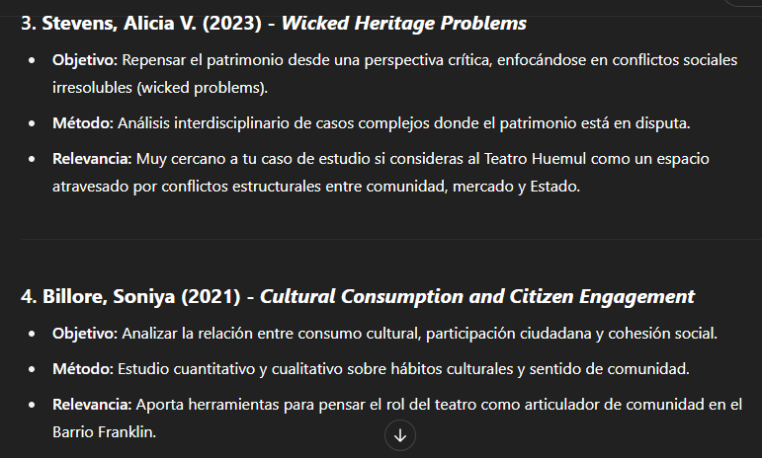
LISTA DE LECTURA CURADA CON CHATGPT

Slide 18
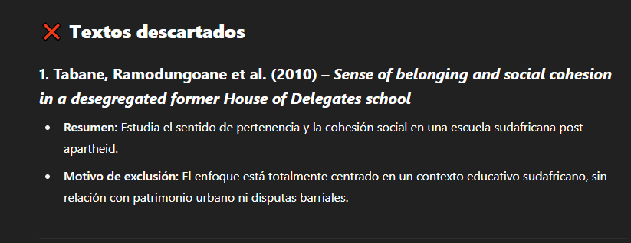
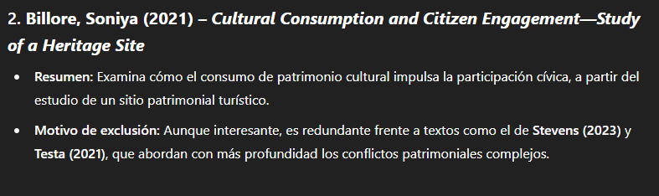
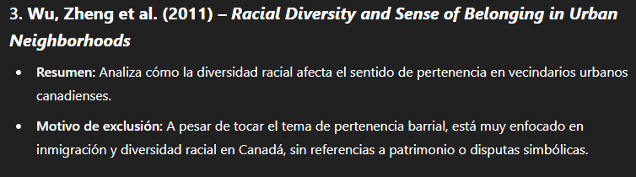
LISTA DE LECTURA CURADA CON CHATGPT

Slide 19
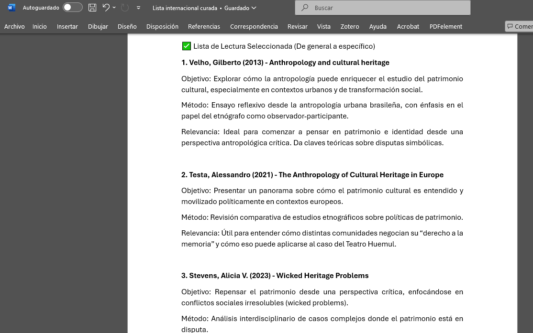
LISTA DE LECTURA CURADA A WORD

Slide 20
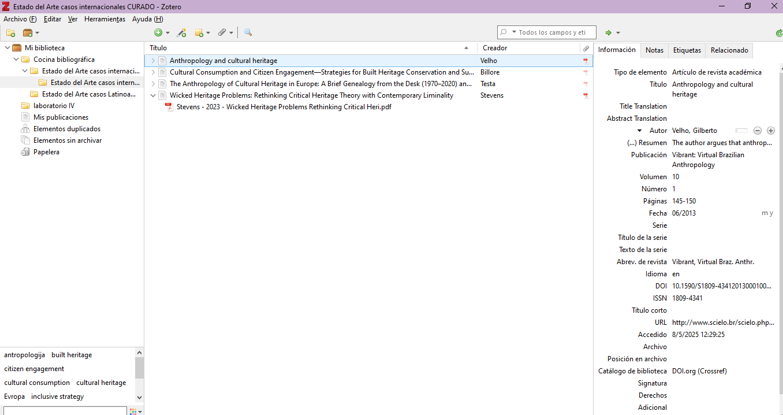
NUEVA SUBCARPETA LISTA CURADA EN ZOTERO

Slide 21
¡GRACIAS!

